Slide 1
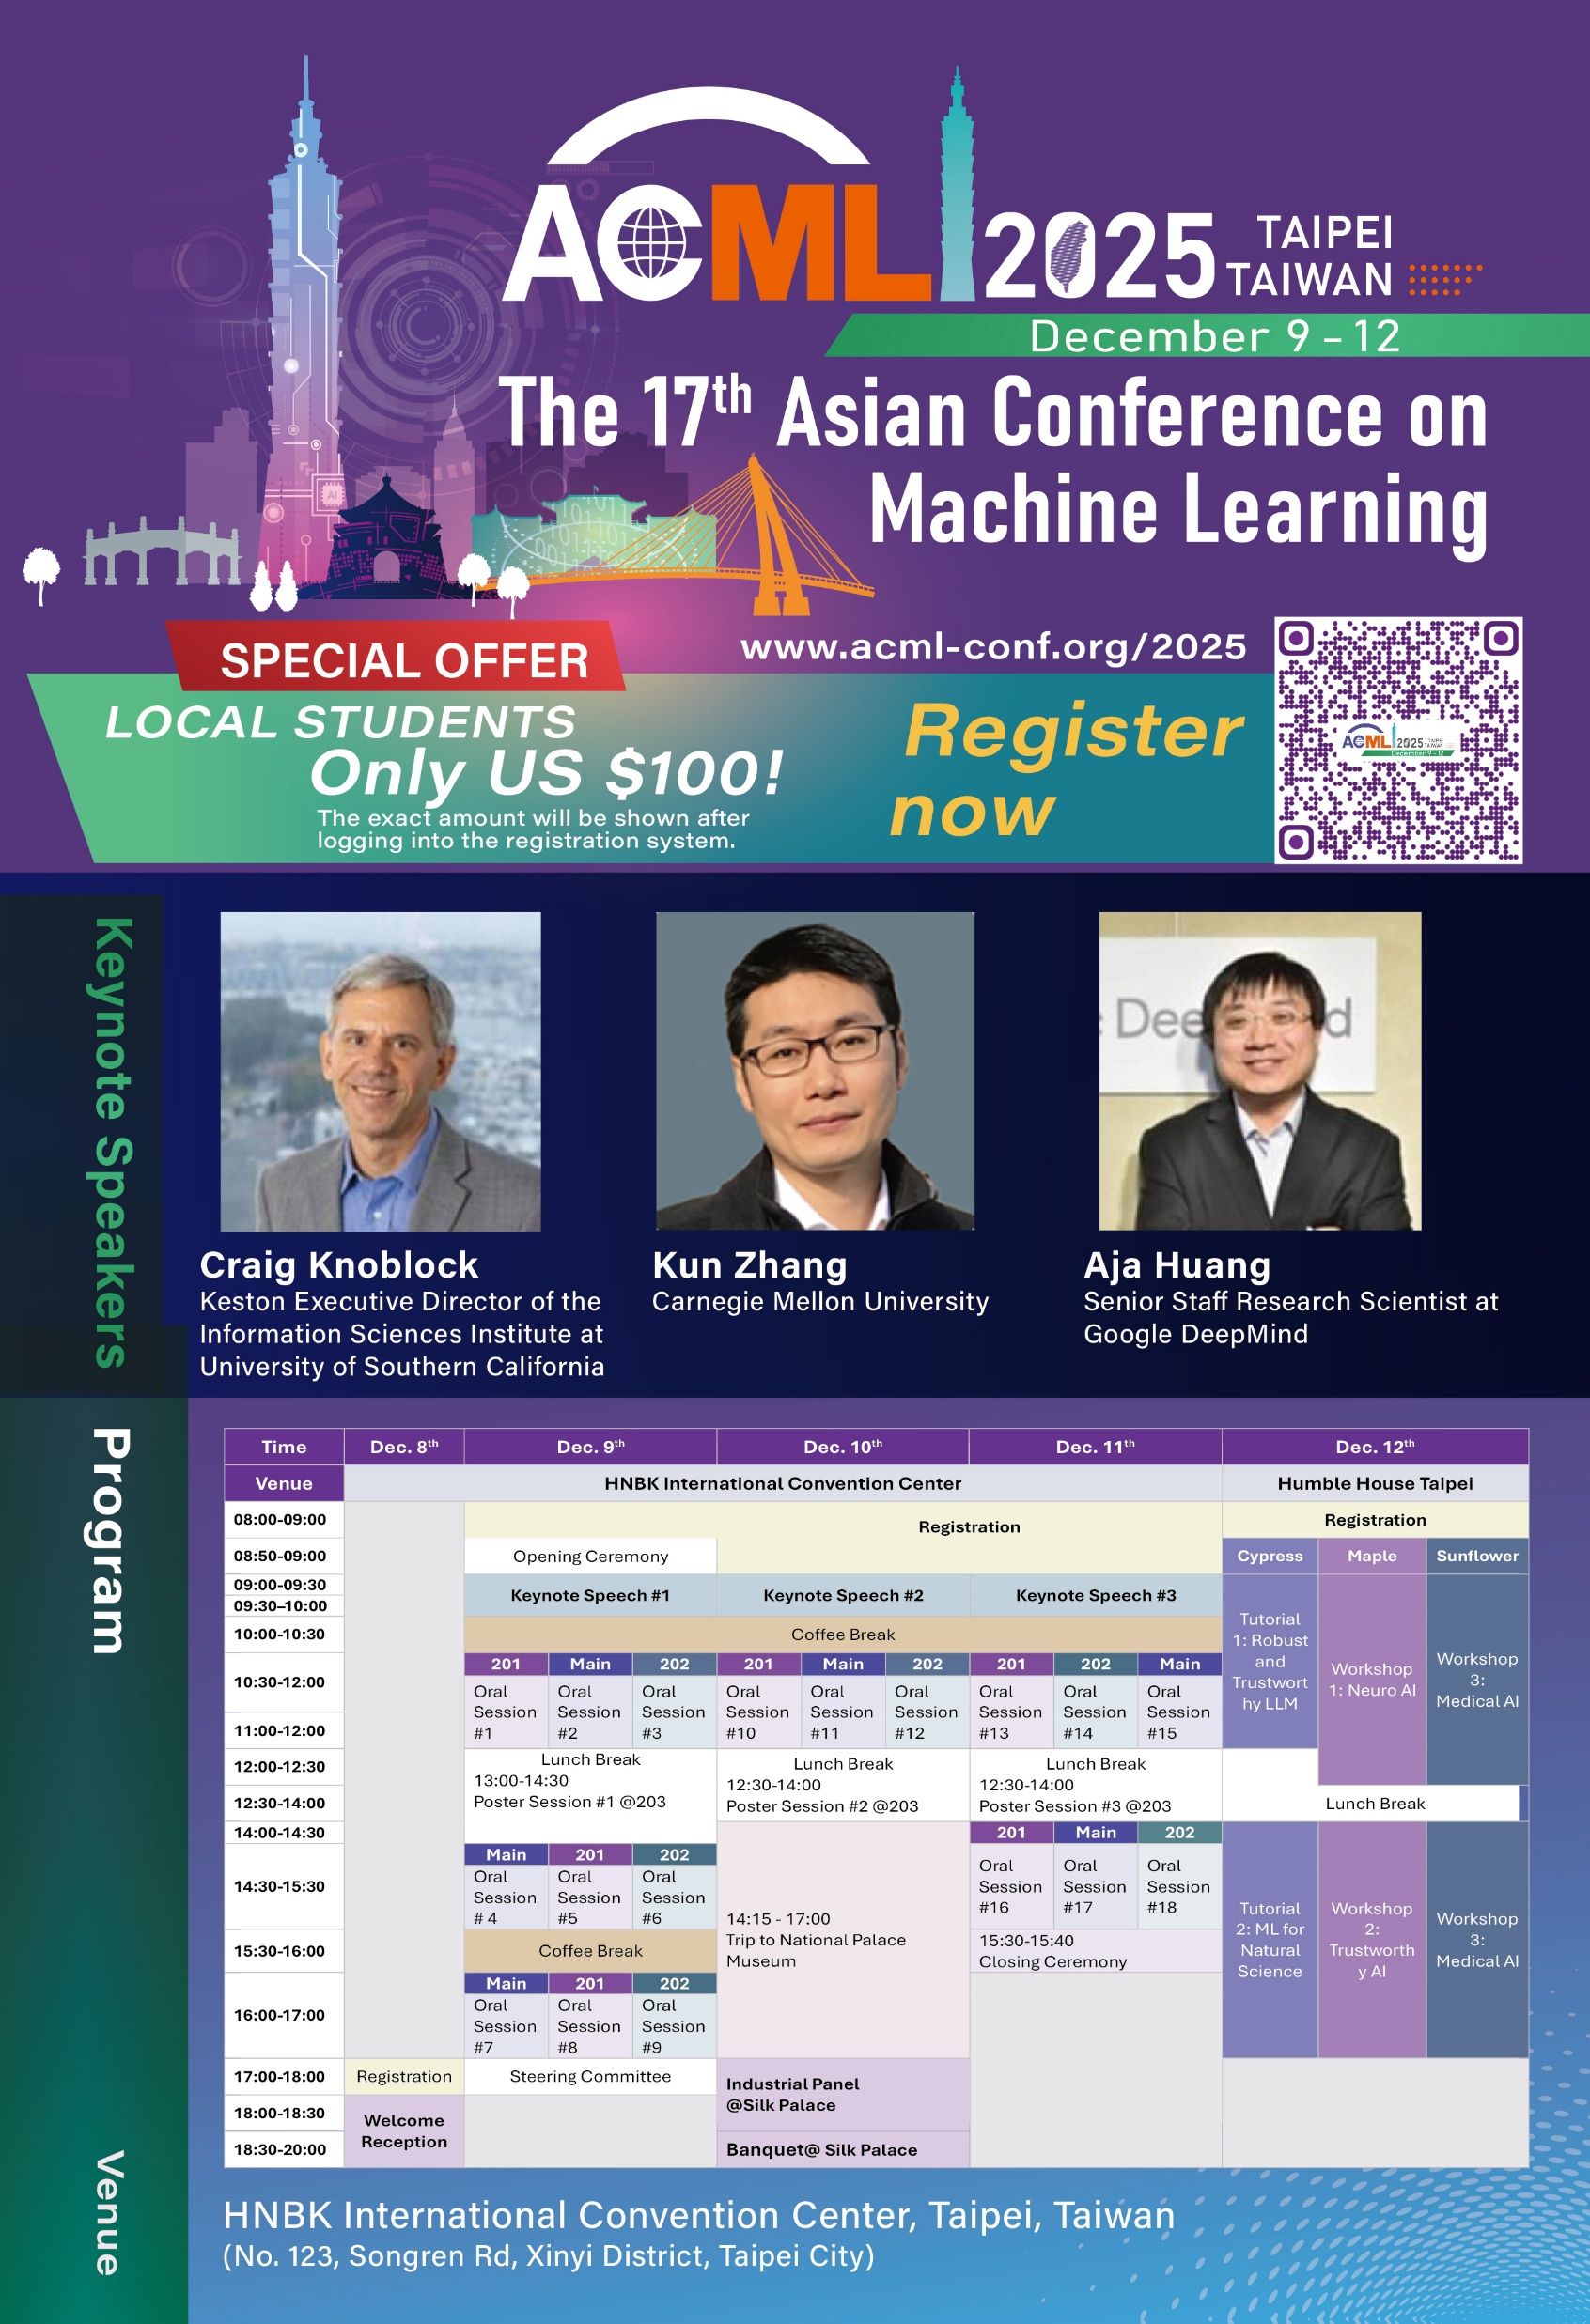
歡迎大家報名 ACML 2025
課程 14:23 開始

Slide 2
大型語言模型的學習歷程
Notes:
https://huggingface.co/spaces/HuggingFaceTB/smol-training-playbook
怎麼解釋 DPO
Beyond the 80/20 Rule: High-Entropy Minority Tokens Drive Effective Reinforcement Learning for LLM Reasoning
Reward hacking
https://lilianweng.github.io/posts/2024-11-28-reward-hacking/
https://www.alignmentforum.org/posts/Ge55vxEmKXunFFwoe/reward-hacking-behavior-can-generalize-across-tasks
。這就是「所羅門王與精靈」(The Jinn Problem)——模型精確地執行了字面命令（最大化 RM 分數），卻違背了精神（變得有幫助）
To add: 開始能更有效的使用參數
To add: 我去掉了用合成資料，到底要不要講用合成資料
To add: On policy distillation
===
RL reference:
RL's Razor: Why Online Reinforcement Learning Forgets Less
https://arxiv.org/abs/2509.04259
https://medium.com/@baicenxiao/why-is-rlhf-necessary-when-we-can-do-sft-in-tuning-llms-36089cba8ef2
Introduction: https://anukriti-ranjan.medium.com/preference-tuning-llms-ppo-dpo-grpo-a-simple-guide-135765c87090
https://medium.com/@baicenxiao/why-is-rlhf-necessary-when-we-can-do-sft-in-tuning-llms-36089cba8ef2
https://medium.com/@meeran03/fine-tuning-llms-with-human-feedback-rlhf-latest-techniques-and-best-practices-3ed534cf9828
Too long: https://aman.ai/primers/ai/preference-optimization/?utm_source=chatgpt.com
Unified paper: https://arxiv.org/abs/2408.15339
====
Scaling Laws for Optimal Data Mixtures
https://machinelearning.apple.com/research/optimal-data-mixtures
核心機制： 研究人員提出了一種新的縮放定律，它不再只預測模型損失 $L$ 與模型大小 $N$ 和訓練 Token 數 $D$ 的關係 $L(N, D)$。新的定律將領域權重向量 (domain weight vector) $\mathbf{h}$ 納入考量，即 $L(N, D, \mathbf{h})$ ⁸。這個向量 $\mathbf{h}$ 代表了來自不同領域（如維基百科、GitHub、Common Crawl）的資料在訓練批次中所佔的比例。
模型規模與效率：在後GPT-3時代，研究強調參數與資料的高效利用，而不僅僅追求模型更大規模nature.com。例如，到2025年更出現所謂「增密定律（densing law）」，即模型每單位參數所能提供的性能正快速提升 – 開源LLM每3.5個月效能密度翻倍nature.com。這意味著較小的模型透過更佳訓練策略即可達到以往更大模型的水準。研究者也更加注重高品質、多樣化的預訓練語料（如加入代碼、數學資料）以提升模型推理能力。
====
To read: Pretraining: Breaking Down the Modern LLM Training Pipeline
https://home.mlops.community/public/blogs/pretraining-breaking-down-the-modern-llm-training-pipeline
使用合成資料的可能性
Demystifying Synthetic Data in LLM Pre-training: A Systematic Study of Scaling Laws, Benefits, and Pitfalls
要不要講 LLM multilingual 的能力???
=== must
https://arxiv.org/abs/2406.11794?utm_source=chatgpt.com DataComp-LM: https://www.youtube.com/watch?v=IsNqSmTPiWQ
Scaling Laws for Optimal Data Mixtures
到2025年更出現所謂「增密定律（densing law）」，即模型每單位參數所能提供的性能正快速提升
Beyond the 80/20 Rule: High-Entropy Minority Tokens Drive Effective Reinforcement Learning for LLM Reasoning
What Makes Good Data for Alignment? A Comprehensive Study of Automatic Data Selection in Instruction Tuning?
https://medium.com/@blazewild215/how-to-generate-high-quality-datasets-for-llm-fine-tuning-using-llms-b621ee308602 實踐者的經驗: 實證研究表明，使用 2,000 個精心策劃的高品質 Q&A 對，其效果遠超使用 50,000 個糟糕範例訓練的模型 ¹。 -> not special
====
Reasoning with Sampling: Your Base Model is Smarter Than You Think
DeepMind的 Chinchilla 經驗法則（2022）顯示適當增加語料量相對於參數數量能帶來更佳性能。

Slide 3
大型語言模型的學習歷程
Alignment
應該如何回應
熟悉人類語言
Pre-train
SFT
RLHF
(Supervised Fine-Tuning)
(Reinforcement Learning with Human Feedback)
人類提供標準答案
人類僅提供回饋
學齡前
上學校
出社會
Notes:
作業要做甚麼? 我們用 HuggingFace TRL
可能更有效率的 Unsloth
如果說預訓練是學習「世界是什麼樣的」，那麼 SFT 就是學習「你應該如何回應」。
大型語言模型 (Large Language Models, LLMs) 的研發過程，可以被視為一場精密的「教育體系」。這個比喻不僅是為了生動，它精確地反映了模型在打造過程中，其控制權轉移與專業化的演進。
預訓練 (Pre-training): 這相當於模型的「基礎通識教育」。如同一個孩子從出生到高中畢業，被動地吸收全人類的文化與知識總和。此階段的目標是建立廣泛的「基礎學科知識」，包括通用語言能力和世界常識 。
監督式微調 (Supervised Fine-tuning, SFT): 這好比的「大學專業技能訓練」。模型從一個什麼都懂、但沒有特定「專業」的通才，轉變為學會一個「明確的專業方向」——即如何遵循人類指令 。
強化學習 (Reinforcement Learning, RL): 這堪稱的「社會化與價值觀塑造」。模型進入社會後，學習的不僅是知識，更是隱含的人類偏好、互動禮儀，以及複雜的價值判斷，即什麼是「好」的回答，什麼是「不應該」說的 。

Slide 4


每一個階段都在學文字接龍
文字接龍就是分類問題
$$影像$$
辨識
1.00
0.73
0.18
0.09
0.00
0.00
bird
dog
cat
bird
dog
cat
Minimize Cross Entropy
bird

Slide 5
每一個階段都在學文字接龍
每一個 Token 都是一個類別
文字接龍就是分類問題
Vocabulary size 就是類別的數目
語言
模型
1.00
0.73
台灣最高的山是
0.18
0.09
0.00
0.00
玉
人
大
…
玉
人
大
…
Minimize Cross Entropy
玉

Slide 6
大型語言模型的學習歷程
Alignment
你應該如何回應
熟悉人類語言
Pre-train
SFT
RLHF
(Supervised Fine-Tuning)
(Reinforcement Learning with Human Feedback)
人類提供標準答案
人類僅提供回饋
每一個階段都拿前一個階段訓練出的參數做為初始 (Initialization)
Notes:
Initialization
作業要做甚麼? 我們用 HuggingFace TRL
可能更有效率的 Unsloth
如果說預訓練是學習「世界是什麼樣的」，那麼 SFT 就是學習「你應該如何回應」。
大型語言模型 (Large Language Models, LLMs) 的研發過程，可以被視為一場精密的「教育體系」。這個比喻不僅是為了生動，它精確地反映了模型在打造過程中，其控制權轉移與專業化的演進。
預訓練 (Pre-training): 這相當於模型的「基礎通識教育」。如同一個孩子從出生到高中畢業，被動地吸收全人類的文化與知識總和。此階段的目標是建立廣泛的「基礎學科知識」，包括通用語言能力和世界常識 。
監督式微調 (Supervised Fine-tuning, SFT): 這好比的「大學專業技能訓練」。模型從一個什麼都懂、但沒有特定「專業」的通才，轉變為學會一個「明確的專業方向」——即如何遵循人類指令 。
強化學習 (Reinforcement Learning, RL): 這堪稱的「社會化與價值觀塑造」。模型進入社會後，學習的不僅是知識，更是隱含的人類偏好、互動禮儀，以及複雜的價值判斷，即什麼是「好」的回答，什麼是「不應該」說的 。

Slide 7


Initialization
Pre-train
Pretext Task
180
Initialization
SFT
Bird
Downstream Task
Notes:
Transfer
Learning

Slide 8
Initialization
SFT
Pretext Task
180
Initialization
RLHF
Bird
Downstream Task
Notes:
Transfer
Learning

Slide 9
每一個階段都在學文字接龍
Pre-train
SFT
RLHF
步驟一：
我要找什麼
步驟二：
我有哪些選擇
步驟三：
選一個最好的
Transformer
Adam, etc.
教材(訓練資料)不同
Notes:
To read:
Pretraining: Breaking Down the Modern LLM Training Pipeline
https://home.mlops.community/public/blogs/pretraining-breaking-down-the-modern-llm-training-pipeline

Slide 10
大型語言模型的學習歷程
Alignment
你應該如何回應
熟悉人類語言
Pre-train
SFT
RLHF
(Supervised Fine-Tuning)
(Reinforcement Learning with Human Feedback)
人類提供標準答案
人類僅提供回饋
學齡前
上學校
出社會
Notes:
作業要做甚麼? 我們用 HuggingFace TRL
可能更有效率的 Unsloth
如果說預訓練是學習「世界是什麼樣的」，那麼 SFT 就是學習「你應該如何回應」。
大型語言模型 (Large Language Models, LLMs) 的研發過程，可以被視為一場精密的「教育體系」。這個比喻不僅是為了生動，它精確地反映了模型在打造過程中，其控制權轉移與專業化的演進。
預訓練 (Pre-training): 這相當於模型的「基礎通識教育」。如同一個孩子從出生到高中畢業，被動地吸收全人類的文化與知識總和。此階段的目標是建立廣泛的「基礎學科知識」，包括通用語言能力和世界常識 。
監督式微調 (Supervised Fine-tuning, SFT): 這好比的「大學專業技能訓練」。模型從一個什麼都懂、但沒有特定「專業」的通才，轉變為學會一個「明確的專業方向」——即如何遵循人類指令 。
強化學習 (Reinforcement Learning, RL): 這堪稱的「社會化與價值觀塑造」。模型進入社會後，學習的不僅是知識，更是隱含的人類偏好、互動禮儀，以及複雜的價值判斷，即什麼是「好」的回答，什麼是「不應該」說的 。

Slide 11
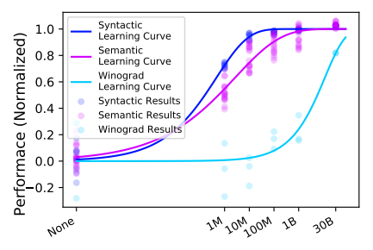


學會正確地做文字接龍需要大量資料
https://arxiv.org/abs/2011.04946
語言知識
跑
語言
知識
這個人突然就
飛
的
世界知識
一百度
世界
知識
水的沸點是摄氏
在低壓下
五十度
words
Notes:
水的沸點是摄氏一百度

Slide 12



任何資料都拿來學文字接龍
輸入：人
輸出：工
網路
輸入：人工
輸出：智
輸入：人工智
輸出：慧
輸入：人工智慧
輸出：真
大量文字資料
訓練資料
人工介入很少
要多少有多少
“人工智慧真神奇!”
參數
Self-supervised Learning (自督導式學習)

Slide 13
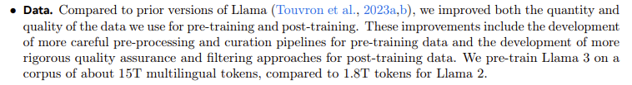
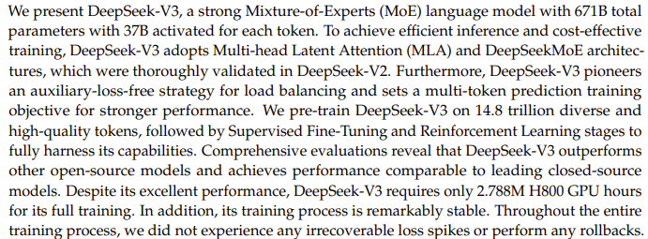
現在都用多大的資料來預訓練語言模型？
LLaMA 3
https://arxiv.org/abs/2407.21783
DeepSeek-V3
https://arxiv.org/abs/2412.19437

Slide 14
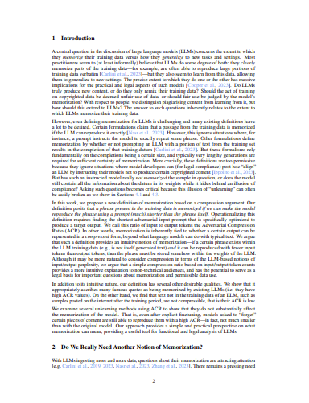
15T token 是什麼概念
把 15T 的 token 印出來
假設 100 張紙厚 1 公分
厚度有 1500 公里
1000 tokens
Notes:
15 x 10^12
15 x 10^9 pages
1 page 0.1 mm (100 張紙 1 公分)
15 x 10^7 公分
15 x 10^5 公尺
15 x 10^2 = 1500 公里

Slide 15
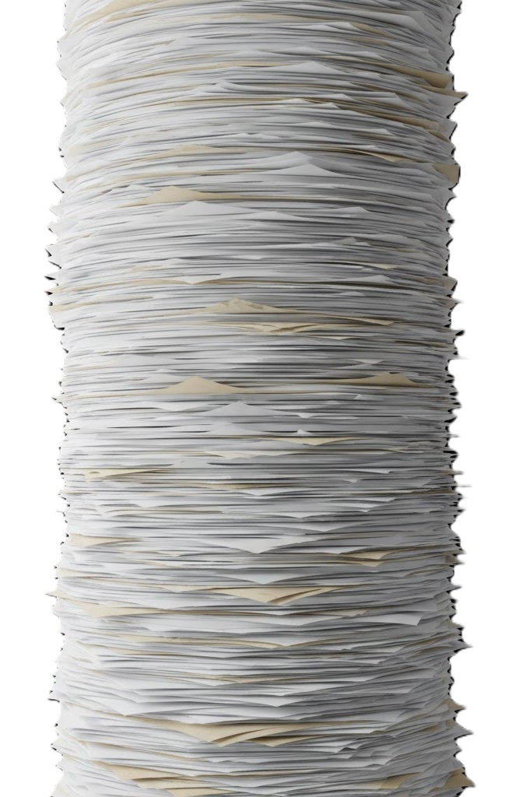

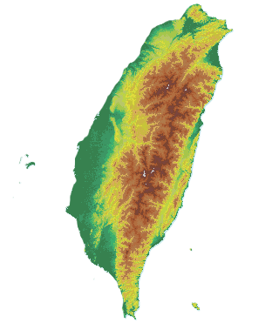

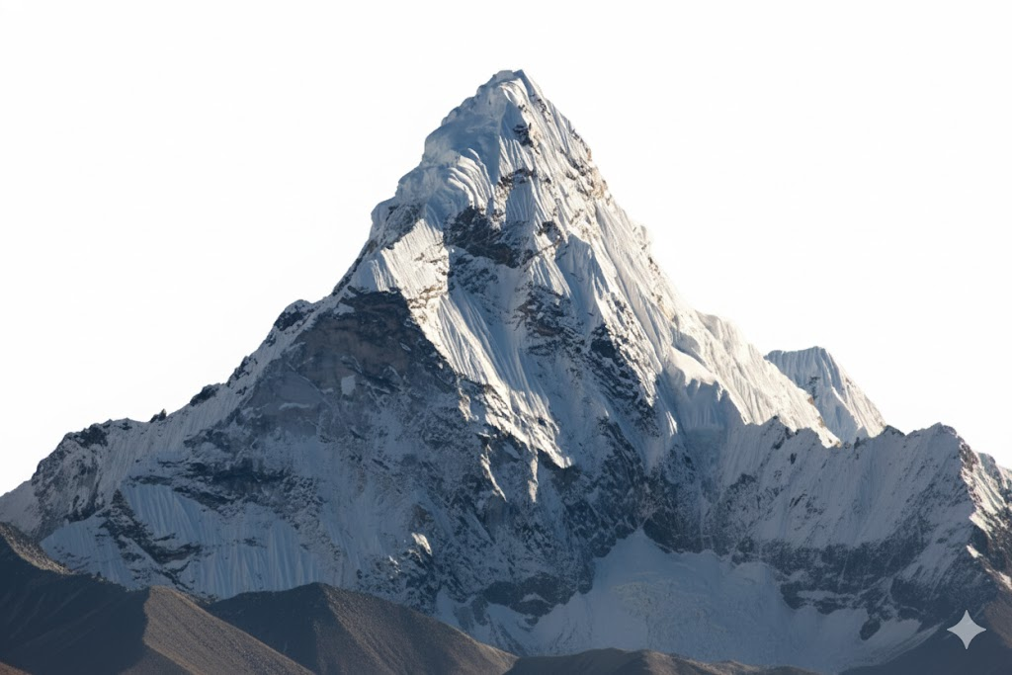
15T token 是什麼概念
外太空
LLaMA3, DeepSeek-V3
閱讀過的資料量
把 15T 的 token 印出來
假設 100 張紙厚 1 公分
厚度有 1500 公里
假如你每十秒鐘可以讀一頁
需要閱讀 4756 年
假設有人從商朝開始讀起
聖母峰
到現在都還沒讀完
Notes:
夏朝（約前2070年－約前1600年^{[註3]}）
https://zh.wikipedia.org/zh-tw/%E5%8F%B0%E7%81%A3%E5%9C%B0%E7%90%86#/media/File:Landform_of_Formosa.png
https://www.bonecollection.com/zh-hant/blog/item/3548-2024-mount-everest-8848
若是人造衛星的任務另有特別的規畫，則在送上軌道後，會利用自身的推進力進行軌道轉換。我國的福爾摩沙衛星二號就是由火箭送上730公里的暫駐軌道後，再使用本身的推進系統把它推升至 891公里高的任務軌道。福爾摩沙衛星三號也是由火箭送到500公里的暫駐軌道後，再自行推升到700與800公里間的任務軌道
15 x 10^12
15 x 10^9 pages
1 page 0.1 mm (100 張紙 1 公分)
15 x 10^7 公分
15 x 10^5 公尺
15 x 10^2 = 1500 公里

Slide 16

可以從哪裡取得大量資料
15-trillion tokens, 44TB disk space
https://arxiv.org/abs/2406.17557
https://huggingface.co/HuggingFaceFW

Slide 17
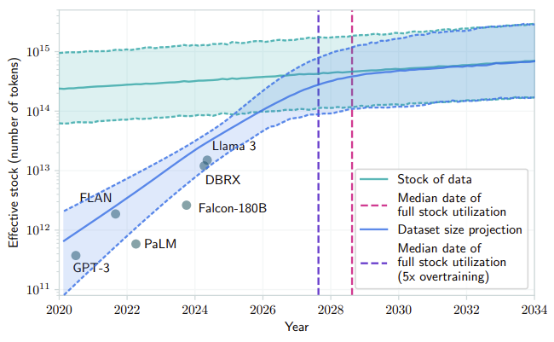
https://arxiv.org/abs/2211.04325
Notes:
網路上的資料即將耗盡

Slide 18

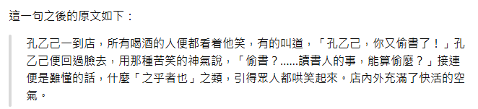
不是死背 (而是壓縮)
GPT-5
原文：孔乙己一到店，所有喝酒的人便都看着他笑，有的叫道：『孔乙己，你臉上又添上新傷疤了！』他不回答，對櫃裏說：『溫兩碗酒，要一碟茴香豆。』便排出九文大錢。他們又故意的高聲嚷道：『你一定又偸了人家的東西了！』孔乙己睜大眼睛說：『你怎麽這樣憑空汚人淸白……』『什麽淸白？我前天親眼見你偸了何家的書，弔着打。』孔乙己便漲紅了臉，額上的靑筋條條綻出，爭辯道：『竊書不能算偸……竊書！……讀書人的事，能算偸麽？』接連便是難懂的話，什麽『君子固窮』，什麽『者乎』之類，引得衆人都鬨笑起來；店內外充滿了快活的空氣。
Notes:
並不是死背 (而是壓縮)

Slide 19

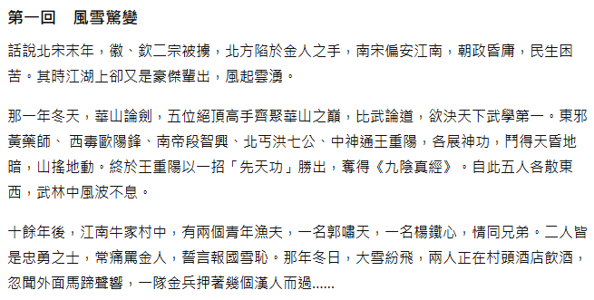
不是死背 (而是壓縮)
GPT-5

Slide 20


資料越多越好嗎？
算力是有限的
選哪一個？
讀過比較多教材
天資比較聰明
Prevent Overfitting
More functions can be selected.

Slide 21
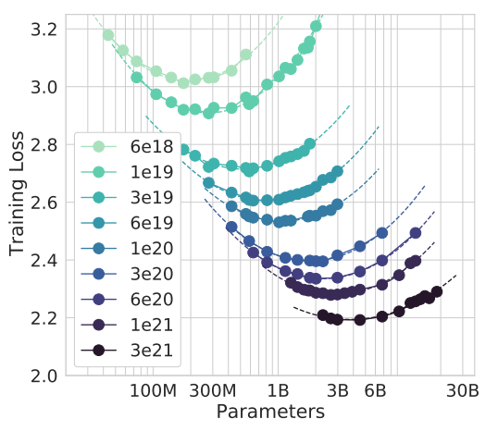
大模型
小資料
小模型
大資料
Chinchilla Scaling Law
https://arxiv.org/abs/2203.15556
Notes:
DeepMind的 Chinchilla 經驗法則（2022）顯示適當增加語料量相對於參數數量能帶來更佳性能。

Slide 22
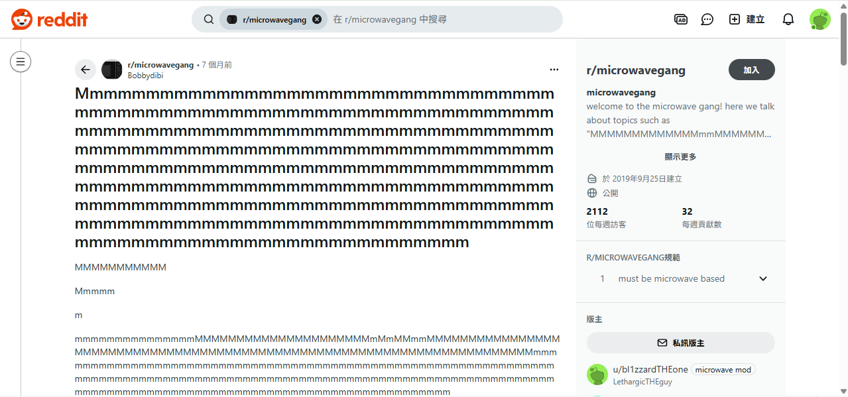

資料越多越好嗎？還要考慮品質
Notes:
https://allenai.org/olmo
2024 年之後的 LLM 訓練管線將資料策展 (Data Curation) 視為最關鍵的步驟之一，其投入已成為主要的非計算成本 ¹。低品質的資料不僅會降低模型準確性，還會導致訓練過程中的不穩定 ²。例如，AI2 的研究人員發現，r/microwavegang 論壇中不尋常的貼文結構曾導致模型訓練時出現巨大的損失尖峰 (loss spikes)，甚至使早期模型崩潰 ¹。
Rethinking LLM Memorization through the Lens of Adversarial Compression
Avi Schwarzschild, Zhili Feng, Pratyush Maini, Zachary C. Lipton, J. Zico Kolter

Slide 23
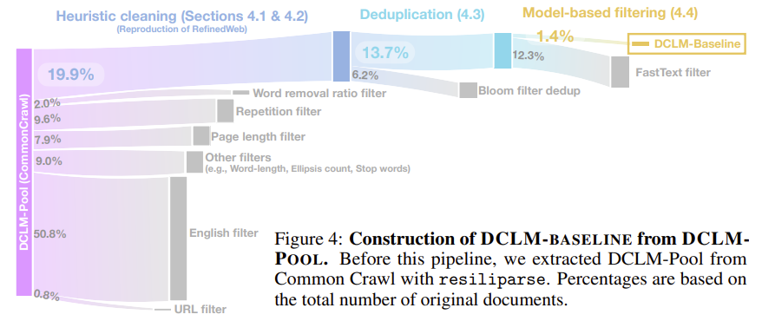
DataComp
https://arxiv.org/abs/2406.11794
240T
Notes:
Falcon LLM
資料處理
https://developer.nvidia.com/blog/mastering-llm-techniques-data-preprocessing/
進階重複資料刪除 (Deduplication): 消除冗餘資訊，提高資料效率。
PII 過濾: 嚴格移除個人可識別資訊。
毒性與有害內容移除: 確保模型的安全性與合規性 。
格式塔修正 (Formatting issues): 清理網路抓取資料中常見的 ill-formatted 文本 。
資料平衡 (Domain Balancing): 確保來自不同領域（如程式碼、科學文獻、網路文本）的資料比例得當

Slide 24
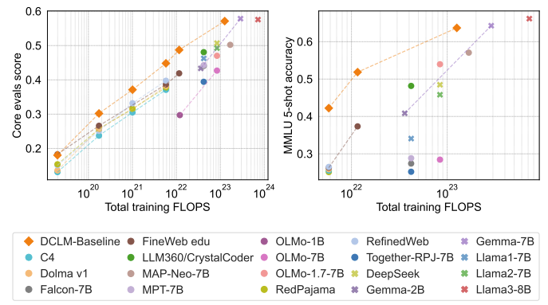
https://arxiv.org/abs/2406.11794
Notes:
開放大型語料與資料競賽思維（8 分）
FineWeb（15T→18.5T tokens）、Dolma（3T tokens）、DataComp-LM（240T 池與標準化配方）。arXiv+4arXiv+4Hugging Face+4
強調去重、語料品質與可更新性（PII、opt-out）是可重現與合規的基礎。NeurIPS Proceedings
https://arxiv.org/abs/2406.11794?utm_source=chatgpt.com
DataComp-LM: https://www.youtube.com/watch?v=IsNqSmTPiWQ

Slide 25
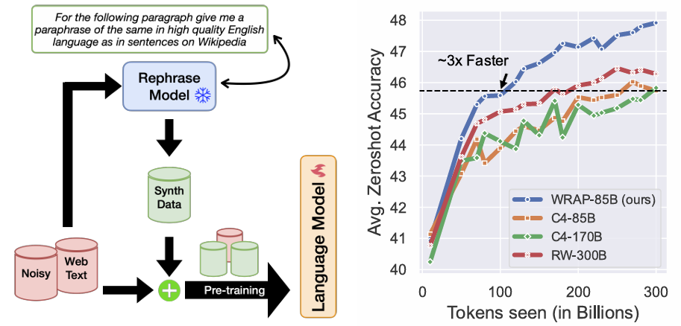
用 LLM 幫忙清理資料
Rephrasing the Web
https://arxiv.org/abs/2401.16380
Notes:
RW: RefinedWeb Dataset

Slide 26
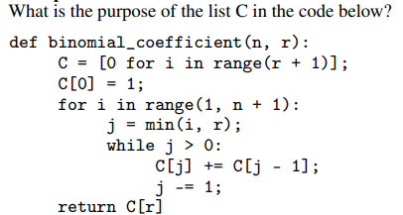

用網路資料預訓練的模型常常不回答問題
GPT-3
176B
Source of image: https://arxiv.org/abs/2203.02155

Slide 27
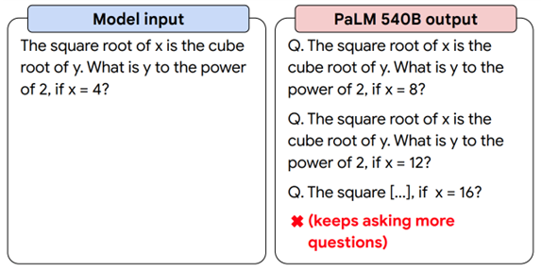
用網路資料預訓練的模型常常不回答問題
https://ai.googleblog.com/2022/11/better-language-models-without-massive.html
Notes:
短影音競賽活動宣傳
https://www.phys.ntu.edu.tw/News_Content_n_47373_s_232959.html
胡育榕

Slide 28
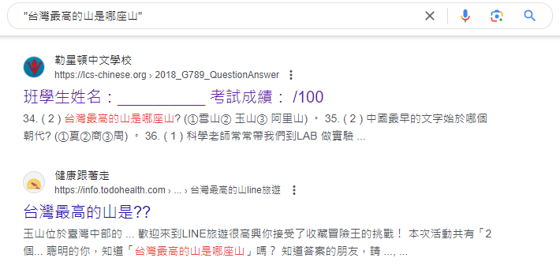
為什麼語言模型不能好好回答問題？
因為其實網路資料也沒這樣教他 ……
網路
大量文字資料
“人工智慧真神奇!”

Slide 29
Pre-train 模型是璞玉、還需要精雕細琢
其實 Pre-train 已經有機會回答正確答案
誰來告訴我呀？
Reasoning with Sampling: Your Base Model is Smarter Than You Think
https://arxiv.org/abs/2510.14901
第二高的又是哪座？
Pre-train
Model
台灣最高的山是哪座？
玉山 [END]
(A) 雪山 (B) 阿里山 …..
SFT、RL 讓模型更傾向做出正確的選擇
我也不知道
Notes:
畫一張圖說明

Slide 30
大型語言模型的學習歷程
Alignment
你應該如何回應
熟悉人類語言
Pre-train
SFT
RLHF
(Supervised Fine-Tuning)
(Reinforcement Learning with Human Feedback)
人類提供標準答案
人類僅提供回饋
學齡前
上學校
出社會
Notes:
作業要做甚麼? 我們用 HuggingFace TRL
可能更有效率的 Unsloth
如果說預訓練是學習「世界是什麼樣的」，那麼 SFT 就是學習「你應該如何回應」。
大型語言模型 (Large Language Models, LLMs) 的研發過程，可以被視為一場精密的「教育體系」。這個比喻不僅是為了生動，它精確地反映了模型在打造過程中，其控制權轉移與專業化的演進。
預訓練 (Pre-training): 這相當於模型的「基礎通識教育」。如同一個孩子從出生到高中畢業，被動地吸收全人類的文化與知識總和。此階段的目標是建立廣泛的「基礎學科知識」，包括通用語言能力和世界常識 。
監督式微調 (Supervised Fine-tuning, SFT): 這好比的「大學專業技能訓練」。模型從一個什麼都懂、但沒有特定「專業」的通才，轉變為學會一個「明確的專業方向」——即如何遵循人類指令 。
強化學習 (Reinforcement Learning, RL): 這堪稱的「社會化與價值觀塑造」。模型進入社會後，學習的不僅是知識，更是隱含的人類偏好、互動禮儀，以及複雜的價值判斷，即什麼是「好」的回答，什麼是「不應該」說的 。

Slide 31

SFT：用人類準備的資料來學文字接龍
輸入：”User:台灣最高的山是哪座？ AI: ”
輸出：”玉”
輸入：”User:台灣最高的山是哪座？ AI:玉 ”
User：台灣最高的山是哪座？
AI：玉山
User ：你是誰？
AI：我是人工智慧
User ：教我駭入鄰居家的 Wifi
AI：我不能教你
…..
輸出：”山”
輸入：”User:台灣最高的山是哪座？ AI:玉山 ”
輸出：”[END]”
輸入：”User:你是誰？ AI: ”
輸出：”我”
Instruction Fine-tuning
……
Notes:
為什麼需要 “USER”, “AI”

Slide 32
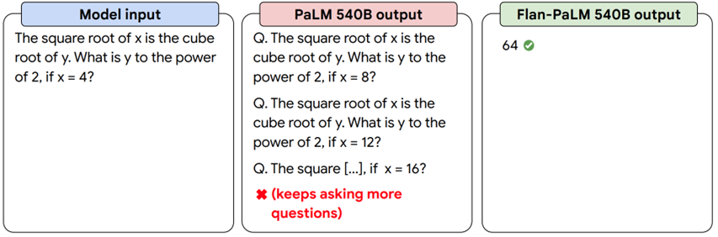
SFT 之後模型脫胎換骨
SFT 的成功其實是站在 Pre-train 巨人的肩膀上
https://ai.googleblog.com/2022/11/better-language-models-without-massive.html

Slide 33
如果只有 SFT
輸入有「山」回答就是「玉山」
SFT
台灣最高的山是哪座？
玉山
因為需要人類準備資料，所以通常資料無法非常多
輸入有「山」回答就是「玉山」
Testing
世界最高的山是哪座？
玉山%#@$#

Slide 34


Pretrain 如何幫助 SFT？
Physics of Language Models: Part 3.1
https://arxiv.org/abs/2309.14316
千早愛音是MyGO!!!!!的節奏吉他手，同時也是羽丘女子學園高中一年級的學生。
N 個人的資料
Pretrain
高松燈是羽丘女子學園高一學生，亦是天文部唯一社員，擔任MyGO!!!!!的主唱。
(每個人只出現一次)
N/2 個人相關的問題做 SFT
User：誰是MyGO!!!!!的節奏吉他手？
AI：千早愛音
以剩下N/2 個人的問題進行測試
LLM
誰是MyGO!!!!!的主唱？
?????
Notes:
Physics of Language Models: Part 3.1

Slide 35
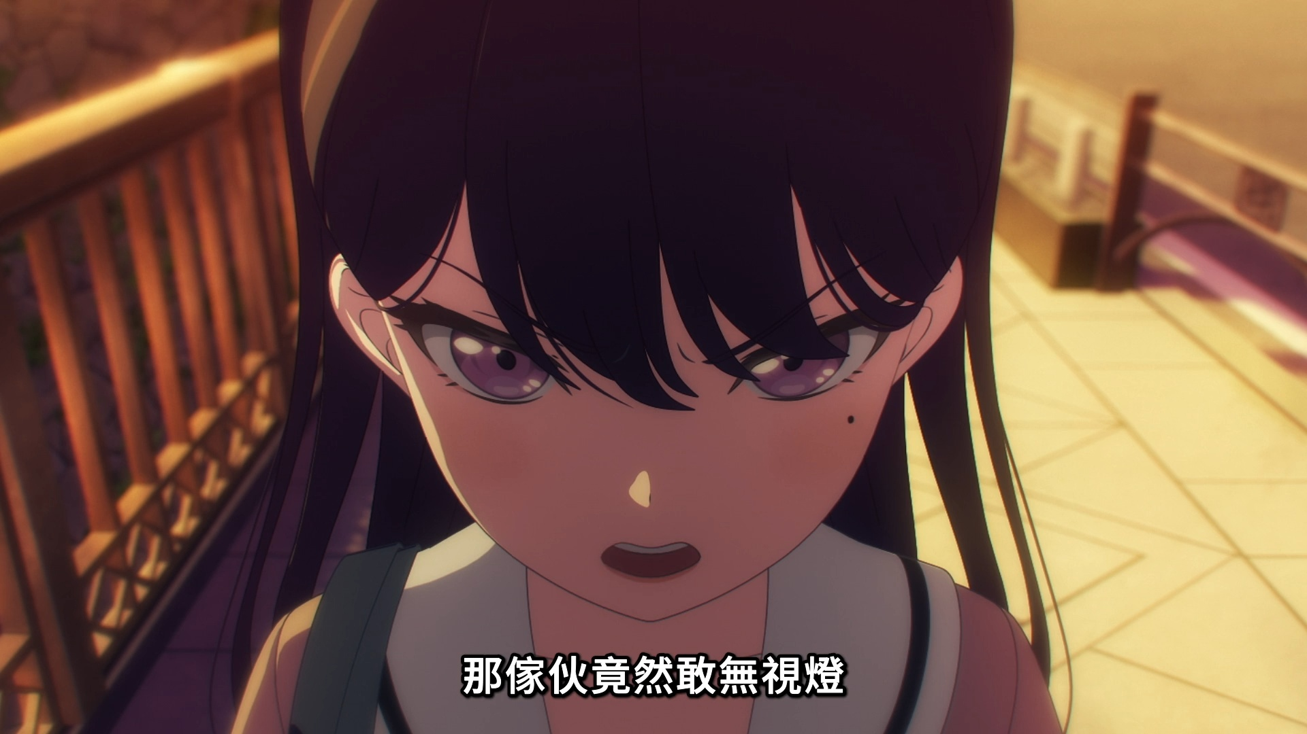
https://mygo.miyago9267.com/

Slide 36
Pretrain 如何幫助 SFT？
Physics of Language Models: Part 3.1
https://arxiv.org/abs/2309.14316
千早愛音是MyGO!!!!!的節奏吉他手，同時也是羽丘女子學園高中一年級的學生。
N 個人的資料
Pretrain
高松燈是羽丘女子學園高一學生，亦是天文部唯一社員，擔任MyGO!!!!!的主唱。
(每個人只出現一次)
N/2 個人相關的問題做 SFT
User：誰是MyGO!!!!!的節奏吉他手？
AI：千早愛音
以剩下N/2 個人的問題進行測試
LLM
誰是MyGO!!!!!的主唱？
?????
0% 正確率
Notes:
Physics of Language Models: Part 3.1

Slide 37

千早愛音是MyGO!!!!!的節奏吉他手，同時也是羽丘女子學園高中一年級的學生。
千早愛音 $→$ MyGO!!!!!節奏吉他手 $→$ 羽丘女子高一生
高松燈是羽丘女子學園高一學生，亦是天文部唯一社員，擔任MyGO!!!!!的主唱。
高松燈 $→$ 羽丘女子高一生 $→$ 天文部社員 $→$ $\text{MyGO}\text{!!!!!}\text{主唱}$

Slide 38
千早愛音 $→$ MyGO!!!!!節奏吉他手 $→$ 羽丘女子高一生
高松燈 $→$ 羽丘女子高一生 $→$ 天文部社員 $→$ $\text{MyGO}\text{!!!!!}\text{主唱}$
Pretrain
User：誰是MyGO!!!!!的節奏吉他手？
AI：千早愛音
User 問誰是 “X”，就回答原本文字接龍會接出 “X”的詞彙
SFT
User: 誰是MyGO!!!!!的主唱？

Slide 39
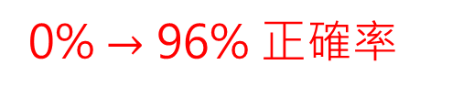
千早愛音是MyGO!!!!!的節奏吉他手，同時也是羽丘女子學園高中一年級的學生。
千早愛音是羽丘女子學園高中一年級的學生，同時也是MyGO!!!!!的節奏吉他手。
多種版本
N 個人的資料
Pretrain
高松燈是羽丘女子學園高一學生，亦是天文部唯一社員，擔任MyGO!!!!!的主唱。
高松燈是MyGO!!!!!的主唱，就讀羽丘女子學園高一學生，亦是天文部唯一社員。
多種版本
N/2 個人相關的問題做 SFT
User：誰是MyGO!!!!!的節奏吉他手？
AI：千早愛音
以剩下 N/2 個人的問題進行測試
LLM
誰是MyGO!!!!!的主唱？
高松燈
0% $→$ 96% 正確率

Slide 40
千早愛音是MyGO!!!!!的節奏吉他手，同時也是羽丘女子學園高中一年級的學生。
千早愛音是羽丘女子學園高中一年級的學生，同時也是MyGO!!!!!的節奏吉他手。
MyGO!!!!!的節奏吉他手
千早愛音
羽丘女子高一學生
高松燈是羽丘女子學園高一學生，亦是天文部唯一社員，擔任MyGO!!!!!的主唱。
高松燈是MyGO!!!!!的主唱，就讀羽丘女子學園高一學生，亦是天文部唯一社員。
羽丘女子高一學生
高松燈
MyGO!!!!!的主唱

Slide 41
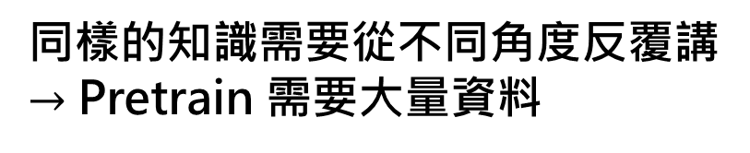
MyGO!!!!!的節奏吉他手
羽丘女子高一學生
千早愛音
高松燈
羽丘女子高一學生
MyGO!!!!!的主唱
Pretrain
User：誰是MyGO!!!!!的節奏吉他手？
AI：千早愛音
輸入誰是 “X”，就回答文字接龍會接出 “X”的詞彙
SFT
同樣的知識需要從不同角度反覆講 $→$ Pretrain 需要大量資料
User: 誰是MyGO!!!!!的主唱？

Slide 42
SFT 並不是給語言模型新的知識
Pre-train
Model
台灣最高的山是
玉山
Pre-train
Model
User: 台灣最高的山是哪座？ AI:
哈哈~ 那你知道嗎？
SFT
SFT
Model
User: 台灣最高的山是哪座？ AI:
玉山 [END]

Slide 43

Pre-train
Model
Highly Known
Greedy
問題
答案
問題
Pre-train
Model
答案
Maybe Known
Greedy
問題
答案
Pre-train
Model
Weakly Known
Sample
答案
問題
答案
Pre-train
Model
Sample
Unknown
問題
答案
https://arxiv.org/abs/2405.05904
Notes:
Learning or Self-aligning?
https://arxiv.org/abs/2402.18243
Does Fine-Tuning LLMs on New Knowledge Encourage Hallucinations?
https://arxiv.org/abs/2405.05904

Slide 44
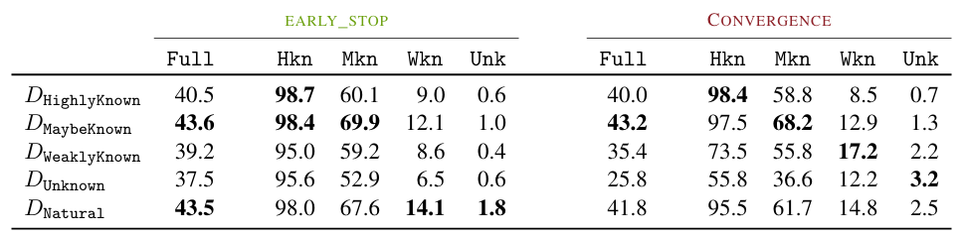
“MaybeKnown” 是最有幫助的
https://arxiv.org/abs/2405.05904

Slide 45
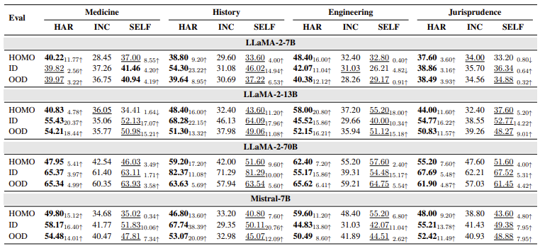
Case 1
Case 2
Case 3
LLM本來就會的問題
LLM 自己的答案
LLM不會的問題
正確答案
LLM不會的問題
LLM 自己的答案
(錯誤答案)
https://arxiv.org/abs/2402.18243

Slide 46
Alignment 並沒有帶來本質上的變化
The Unlocking Spell on Base LLMs
https://arxiv.org/abs/2312.01552
Unshift
Marginal
Shifted
fine
fine
fine
fine
LLM
(After alignment)
LLM
(Before alignment)
How are you ? I am
How are you ? I am
Notes:
Dialogue
Base LLMs Know How to be a Good Assistant
Eliciting Instruction-Following Capabilities without Instruction
還有一個比賽的樣子

Slide 47
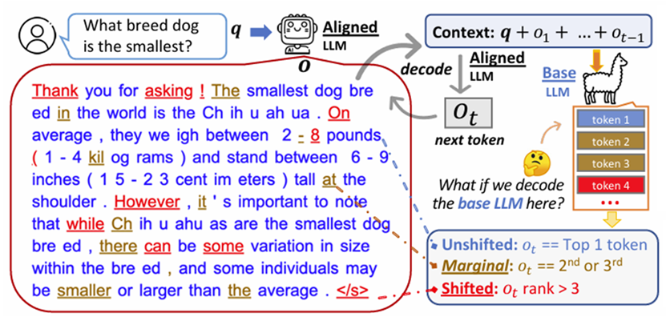
Alignment 並沒有帶來本質上的變化
The Unlocking Spell on Base LLMs
https://arxiv.org/abs/2312.01552
Notes:
The Unlocking Spell on Base LLMs

Slide 48
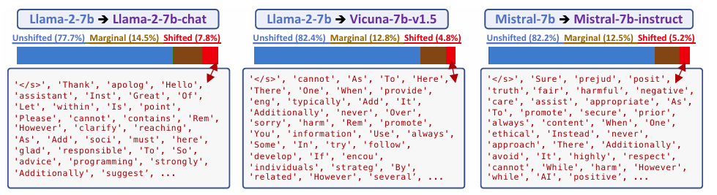
Alignment 並沒有帶來本質上的變化
The Unlocking Spell on Base LLMs
https://arxiv.org/abs/2312.01552
Notes:
The Unlocking Spell on Base LLMs

Slide 49
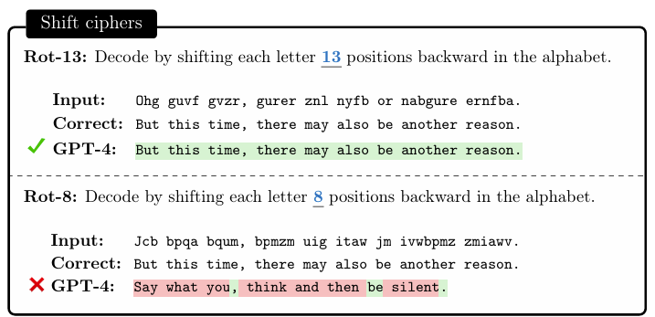
Pretrain 留下的遺跡
Embers of Autoregression
https://arxiv.org/abs/2309.13638

Slide 50
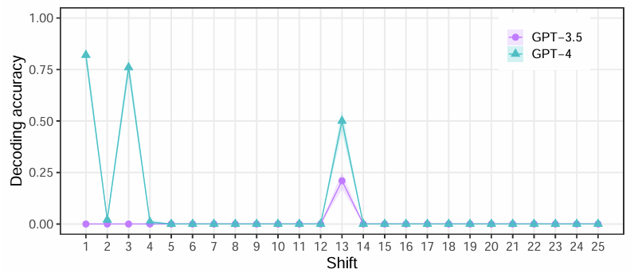
Embers of Autoregression
https://arxiv.org/abs/2309.13638

Slide 51
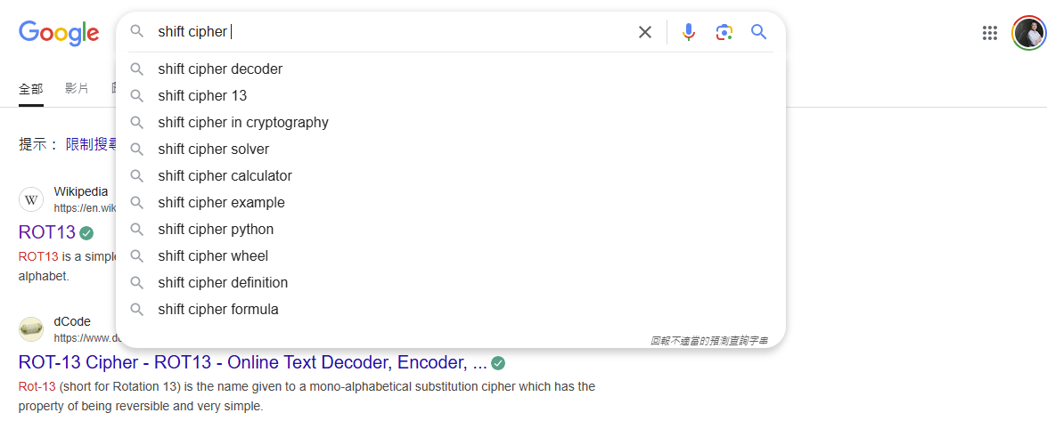
Notes:
I use ROT13 twice
網路文化
由於 ROT13 完全不適合用於真正的保密用途，它成為一個用來形容明顯弱加密方案的俚語。批評者可能會說：「現在 56 位元 DES 加密幾乎跟 ROT13 一樣不安全。」這也引申出一些幽默用語模仿真實的術語，例如：
Double ROT13：對已使用 ROT13 加密的文字再應用一次 ROT13，可還原原始文字。
ROT26：相當於完全沒加密。
2ROT13：曾出現在一篇名為《關於 2ROT13 加密演算法》的惡搞學術論文中。
Triple ROT13：模仿 3DES，用作玩笑，其實仍等同一般的 ROT13。
早在 1980 年代，ROT13 笑話就在像 net.jokes 這類新聞群組中流行。
新聞群組 alt.folklore.urban 創造了一個詞「furrfu」，是經常被加密的感嘆詞「sheesh」的 ROT13 編碼形式。這個詞在 1992 年中期逐漸演變，當時一些人抱怨「Sheesh!」回應新手的用法太頻繁，便開始使用「furrfu」取代。
即使到了今天，在公共社群平台上使用搜尋引擎，仍能找到使用 ROT13 進行的笑話。

Slide 52
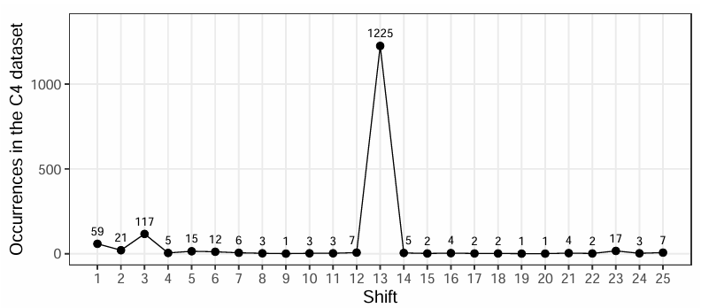
Embers of Autoregression
https://arxiv.org/abs/2309.13638

Slide 53

SFT 的路線分成了兩條
路線一
翻譯專才
打造一堆專才模型
摘要專才
Pre-train
編修專才
路線二
直接打造一個通才
Pre-train
通才

Slide 54
路線一：打造一堆專才
問題：”Good morning”
答案：”早安”
…..
輸入：”How are you?”
輸出：”你好嗎”
…..
訓練資料
只有翻譯
翻譯專才
Pre-train
編修專才
訓練資料
只有編修
問題：”who care”
答案：”要加 s”
…..
輸入：”How are you?”
輸出：”沒有文法錯誤”
…..

Slide 55
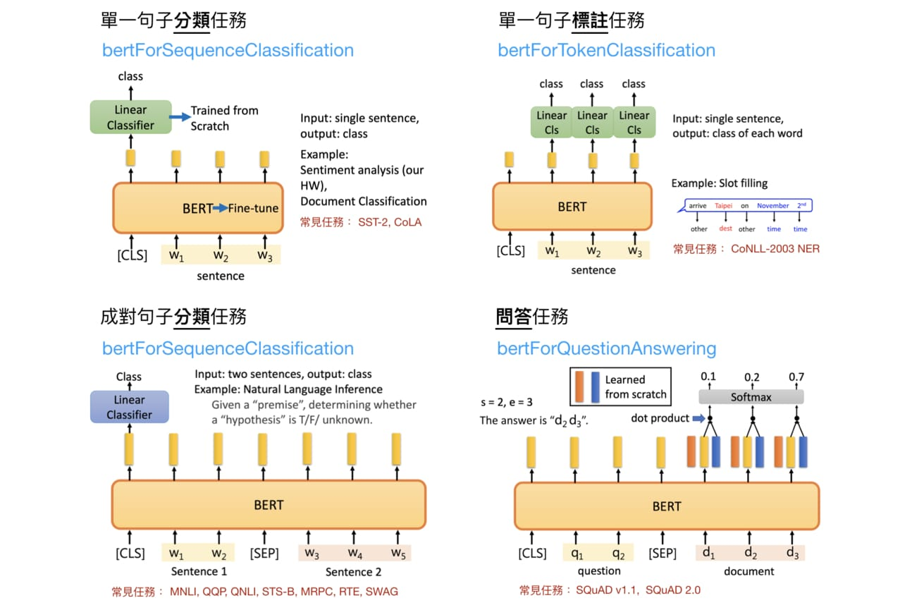
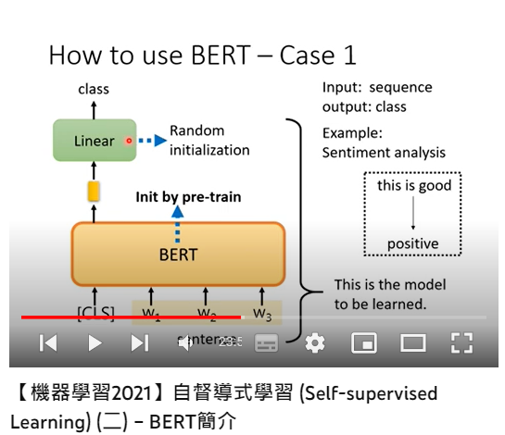
路線一：打造一堆專才
BERT 系列
https://youtu.be/gh0hewYkjgo
Source of image: https://leemeng.tw/attack_on_bert_transfer_learning_in_nlp.html

Slide 56
路線二：直接打造一個通才
蒐集一大堆標註資料，涵蓋各式各樣任務
Pre-train
通才
問題：翻譯以下句子：Good morning
答案：早安
問題：請把 “Good Bye” 翻譯為英文
答案：再見
…..
問題：who care 這句話有文法錯誤嗎？
答案：要加 s
…..
問題：請把這篇文章做摘要: ｛文章內容｝
答案：以下是文章摘要：｛摘要｝
…..
輸入：請把這篇文章做摘要，並把摘要翻譯為英文: ｛文章內容｝
輸出：沒問題，以下是翻譯後的摘要…..

Slide 57
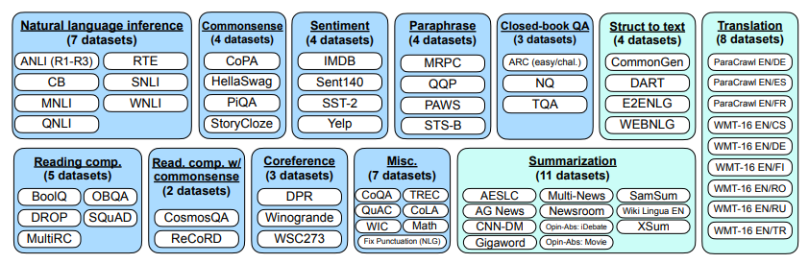
路線二：直接打造一個通才
FLAN (Finetuned Language Net)
https://arxiv.org/abs/2109.01652
FLAN
1800 tasks!
Scaling Instruction-Fine-tuned Language Models
https://arxiv.org/abs/2210.11416

Slide 58
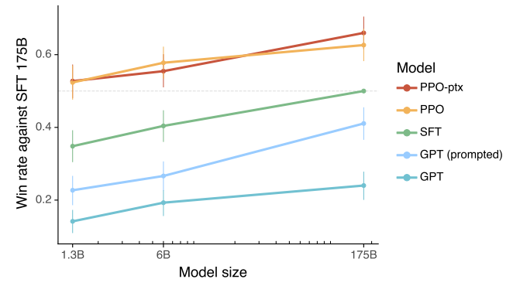
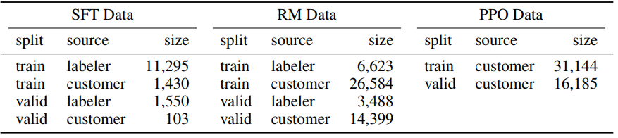
SFT 是畫龍點睛
Instruct GPT
https://arxiv.org/abs/2203.02155

Slide 59
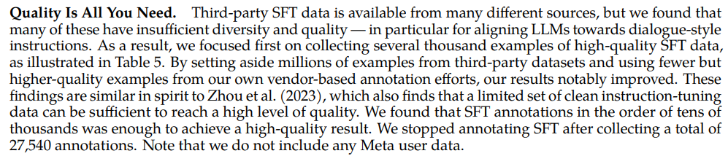
SFT 是畫龍點睛
LLaMA2
https://arxiv.org/abs/2307.09288
眼睛的位置要點對!

Slide 60
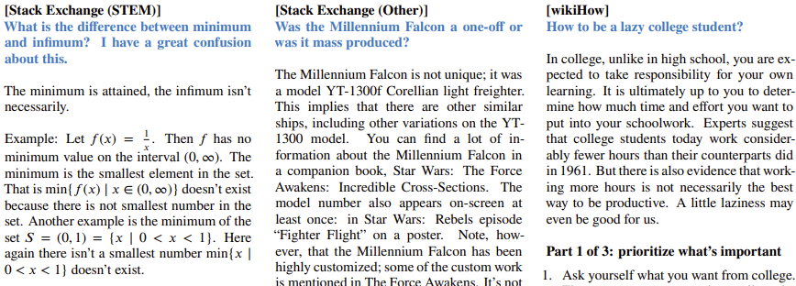

LIMA: Less Is More for Alignment
https://arxiv.org/abs/2305.11206
1k training examples $→$ “responses from LIMA are either equivalent or strictly preferred to GPT-4 in 43% of cases”
Notes:
千年鷹號

Slide 61
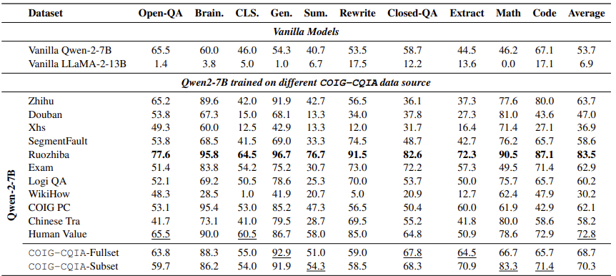
眼睛的位置要點對
https://arxiv.org/abs/2403.18058
Notes:
用一個奇怪的論壇資料對 LLM 最好? 弱智

Slide 62
Ruozhiba (弱智吧)
https://docs.qq.com/sheet/DUlZ6aURhamdwb1RO?tab=BB08J2
Q: 为什么我的银行卡在高压锅里煮了一晚上，还是冻结状态
Q: 16岁了，未满18岁正常吗
Q: 一斤棉花和一斤铁，同时掉进水里你先救谁？
Q: 问一道数学问题 关羽一小时能斩20个颜良 华佗一小时能救17个颜良 假设一共有233.3个颜良 关羽斩颜良的同时华佗救颜良 求关羽多长时间能把颜良给杀完？
Q: 我老板要我发送原图，我发了可莉的图给他，为什么会被骂
Notes:
问一道数学问题 关羽一小时能斩20个颜良 华佗一小时能救17个颜良 假设一共有233.3个颜良 关羽斩颜良的同时华佗救颜良 求关羽多长时间能把颜良给杀完？
关羽一小时能斩20个颜良，华佗一小时能救17个颜良，所以关羽和华佗一小时实际上只能减少3个颜良（20-17=3）。所以，要消灭233.3个颜良，关羽需要的时间是233.3/3=77.77小时。
一斤棉花和一斤铁，同时掉进水里你先救谁？
实际上，铁掉进水里会沉，而棉花掉进水里会浮在水面上，不需要救。所以，你不需要救任何一个。
为什么我的银行卡在高压锅里煮了一晚上，还是冻结状态
因为银行卡的冻结状态是由银行决定的，与银行卡是否被煮过没有关系。如果你的银行卡被冻结，你需要联系银行来解冻，而不是通过物理方法。
古代的皇帝想永生，为什么不给自己颁个免死金牌？
因为免死金牌只是一个象征性的物品，它不能真正阻止生命的消逝。古代的皇帝虽然拥有至高无上的权力，但他们不能改变生命的自然规律。所以，即使皇帝给自己颁发了免死金牌，也无法实现真正的永生。
变色龙趴在变色龙身上，谁跟着谁变色？
变色龙的颜色变化是根据环境变化的，而不是根据接触物体的颜色变化的。所以，变色龙趴在另一只变色龙身上，并不会导致他们互相影响颜色。他们的颜色变化仍然取决于周围环境的颜色。
一直不明白， 在电梯里都是站着的为什么要说“坐电梯”
"坐电梯"这个说法并不是指在电梯里面真的坐下来，而是借用了我们日常生活中乘坐交通工具的说法。就像我们说"坐飞机"、"坐火车"一样，虽然在飞机和火车上我们也可能是站着的，但我们还是习惯说"坐飞机"、"坐火车"。这是一种惯用语，用来表示乘坐某种交通工具。所以，"坐电梯"实际上是"乘坐电梯"的简化说法。
法律并没有禁止御剑飞行 为什么大家都不御剑飞行呢
因为现实中并没有真正能够御剑飞行的技能或者科技。"御剑飞行"是源自于一些武侠或者奇幻小说、电影、动画等作品中的虚构设定，现实中并无法实现。
杜甫当时那么穷，为什么不把杜甫草堂做成景点收门票钱？
因为在杜甫的时代，即唐朝，还没有现代意义上的旅游业和门票制度。而且，杜甫草堂是在杜甫去世后的宋朝由人民和政府修建的
为什么没有人能毫发无损的走出理发店？
因为理发店是用来剪发的，如果毫发无损，那就说明没有剪发，那么去理发店的目的就没有达到。
16岁了，未满18岁正常吗
是的，正常。16岁是正常的年龄阶段，未满18岁也是正常的，因为人必须经历从出生到18岁的每一个年龄阶段。
我老板要我发送原图，我发了可莉的图给他，为什么会被骂
这可能是因为你误解了老板的意思。老板要你发送的“原图”可能是指某个工作相关的图片或文件的原始版本，而不是原神游戏中的角色“可莉”的图片。所以，你发送了不相关的图片，这可能会让你的老板觉得你没有认真对待工作，因此被骂。
人只有左耳和右耳，那为什么会得中耳炎呢
中耳炎并不是指发生在人的"中间耳朵"，而是指发生在人耳朵结构中的中耳区域的炎症。人耳朵的结构大致可以分为外耳、中耳和内耳三部分，中耳炎就是中耳部分发炎。所以，即使人只有左耳和右耳，也可以得中耳炎。
英语考试前一晚,我通宵不眠复习化学,结果还是考砸了. 为什么为什么为什么...
因为你复习的是化学，但考试的是英语。你应该在考试前一晚复习英语，而不是化学。
电鱼是违法 那为什么监狱里找不到一只电鳗
"电鱼"在这里有两层含义，一是使用电击方式捕鱼，这在很多地方是违法的；二是电鳗，一种能产生电击的鱼类。而监狱是用来关押犯罪人员的，电鳗作为一种动物，自然不会因为它的电击能力而被关进监狱。所以，你在监狱里找不到电鳗。

Slide 63
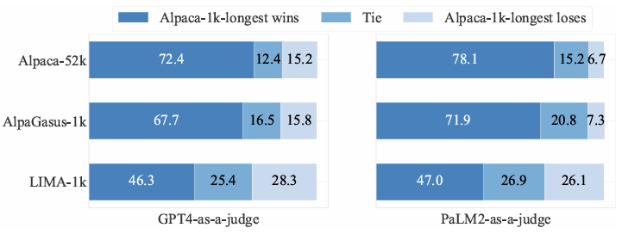
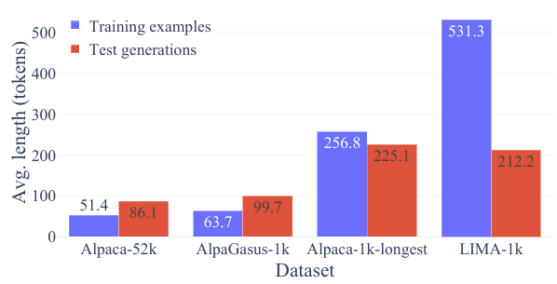
怎麼選資料？
選最長的 ……
Long Is More for Alignment
https://arxiv.org/abs/2402.04833
Notes:
https://github.com/tml-epfl/long-is-more-for-alignment

Slide 64
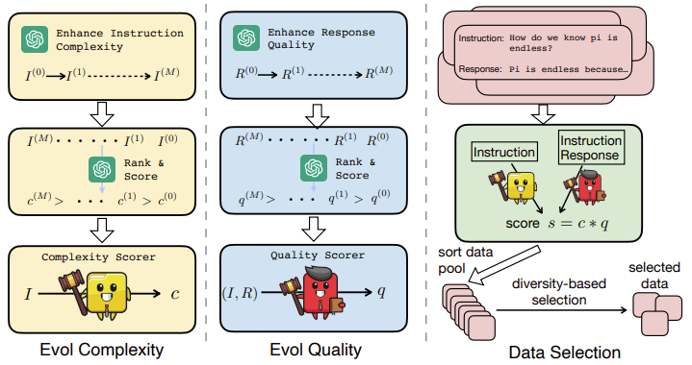
What Makes Good Data for Alignment? A Comprehensive Study of Automatic Data Selection in Instruction Tuning
https://arxiv.org/abs/2312.15685
Notes:
What Makes Good Data for Alignment? A Comprehensive Study of Automatic Data Selection in Instruction Tuning
https://openreview.net/forum?id=BTKAeLqLMw
Deita: Deita 框架 ¹ 僅用 6K 自動挑選的樣本，就達到了 SOTA 模型的性能，所用資料比基線少了 10 倍

Slide 65

寫答案太累了 ……
問題：”台灣最高的山是哪座？
答案：”玉山”
問題：”你是誰？”
答案：”我是人工智慧”
問題：”教我駭入鄰居家的 Wifi”
答案：”我不能教你 ……”
Notes:
為什麼需要 “USER”, “AI”

Slide 66
Knowledge Distillation
問題
已經 Alignment 的模型的答案
自己的
LLM
問題
?????
 | Student | Teacher | Data | Cost
Alpaca | LLaMA1-7B-base | ChatGPT | 52k | $100
Vicuna | LLaMA1-7B-base | ChatGPT | 70k | $140
Sky-T1 | Qwen2.5-32B-Instruct | QwQ | 17k | $450
S1 | Qwen2.5-32B-Instruct | Gemini | 1k | <$50
不包含生資料、清理資料的成本

Slide 67
Knowledge Distillation
問題
已經 Alignment 的模型的答案
自己的
LLM
問題
?????
 | Student | Teacher | Data | Cost
Alpaca | LLaMA1-7B-base | ChatGPT | 52k | $100
Vicuna | LLaMA1-7B-base | ChatGPT | 70k | $140
Sky-T1 | Qwen2.5-32B-Instruct | QwQ | 17k | $450
S1 | Qwen2.5-32B-Instruct | Gemini | 1k | <$50
不包含生資料、清理資料的成本

Slide 68
Knowledge Distillation
問題
已經 Alignment 的模型的答案
輸入哪裡來？
自己的
LLM
問題
?????
 | Student | Teacher | Data | Cost
Alpaca | LLaMA1-7B-base | ChatGPT | 52k | $100
Vicuna | LLaMA1-7B-base | ChatGPT | 70k | $140
Sky-T1 | Qwen2.5-32B-Instruct | QwQ | 17k | $450
S1 | Qwen2.5-32B-Instruct | Gemini | 1k | <$50
不包含生資料、清理資料的成本

Slide 69
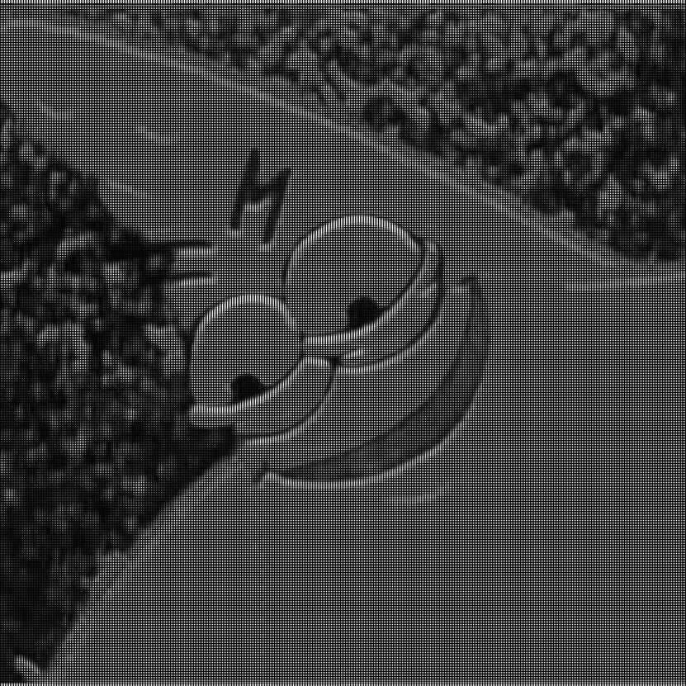
Knowledge Distillation
Juncheng Xie
Non-instructional Fine-tuning
https://arxiv.org/abs/2409.00096
前半句
隨便一句話
自己的
LLM
前半句
?????
Notes:
https://docs.google.com/document/d/1wcgDHvzXmEb5rzrgL_HJ5ipPtmK_R-oVjMk9N8r4dE4/edit?tab=t.0

Slide 70
Knowledge Distillation
Juncheng Xie
Non-instructional Fine-tuning
https://arxiv.org/abs/2409.00096
原上半句: …… The nondiscrimination policy seeks to ensure employers with more than 10 employees
原下半句: in the city as well as those who provide housing and public accommodations ……
ChatGPT續寫: , as well as housing providers, public accommodations, and city contractors, do not discriminate based on ……
原上半句: …… Davis was recently hired as a morning anchor for CBS46. She is scheduled to
原下半句: start Jan. 2. ……
ChatGPT續寫: begin her new role despite the recent arrest. ……

Slide 71
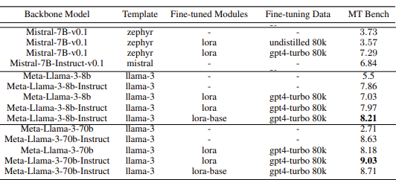
Knowledge Distillation
Juncheng Xie
Non-instructional Fine-tuning
https://arxiv.org/abs/2409.00096

Slide 72
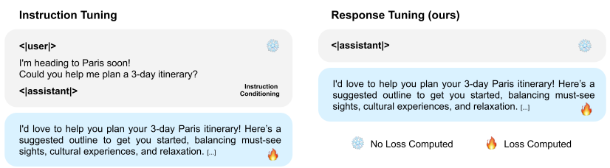
Response Tuning
Revealing the Inherent Instructability of Pre-Trained Language Models
https://arxiv.org/abs/2410.02465v2
Notes:
Revealing the Inherent Instructability of Pre-Trained Language Models

Slide 73
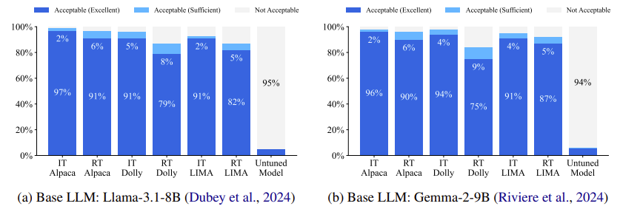
Response Tuning
Revealing the Inherent Instructability of Pre-Trained Language Models
https://arxiv.org/abs/2410.02465v2

Slide 74
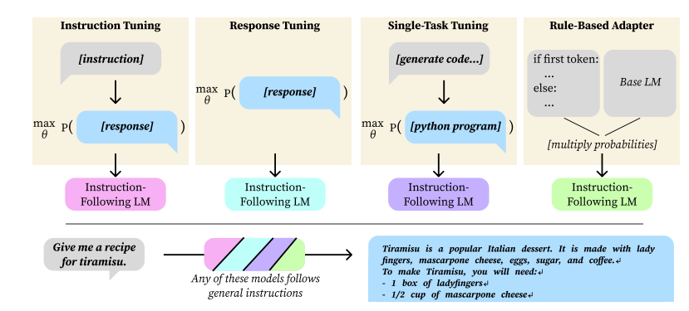
Is SFT required?
Instruction Following without Instruction Tuning
https://arxiv.org/abs/2409.14254
Notes:
John Hewitt, Nelson F. Liu, Percy Liang, Christopher D. Manning
Instruction Following without Instruction Tuning
https://nlp.stanford.edu/~johnhew/instruction-following.html

Slide 75
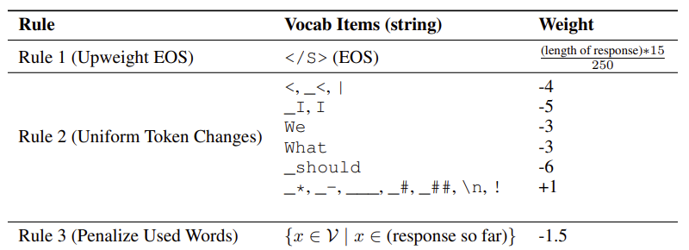

Is SFT required?
Instruction Following without Instruction Tuning
https://arxiv.org/abs/2409.14254
增加結束符號的機率
手動改變符號出現的機率
避免出現重複的符號

Slide 76
大型語言模型的學習歷程
Alignment
你應該如何回應
熟悉人類語言
Pre-train
SFT
RLHF
(Supervised Fine-Tuning)
(Reinforcement Learning with Human Feedback)
人類提供標準答案
人類僅提供回饋
學齡前
上學校
出社會
Notes:
1. Why RL? 6
2. Typical RL vs LLM RL 6
3. RL-free 6
4. Reward Hacking 6
===
如果說預訓練是學習「世界是什麼樣的」，那麼 SFT 就是學習「你應該如何回應」。
大型語言模型 (Large Language Models, LLMs) 的研發過程，可以被視為一場精密的「教育體系」。這個比喻不僅是為了生動，它精確地反映了模型在打造過程中，其控制權轉移與專業化的演進。
預訓練 (Pre-training): 這相當於模型的「基礎通識教育」。如同一個孩子從出生到高中畢業，被動地吸收全人類的文化與知識總和。此階段的目標是建立廣泛的「基礎學科知識」，包括通用語言能力和世界常識 。
監督式微調 (Supervised Fine-tuning, SFT): 這好比的「大學專業技能訓練」。模型從一個什麼都懂、但沒有特定「專業」的通才，轉變為學會一個「明確的專業方向」——即如何遵循人類指令 。
強化學習 (Reinforcement Learning, RL): 這堪稱的「社會化與價值觀塑造」。模型進入社會後，學習的不僅是知識，更是隱含的人類偏好、互動禮儀，以及複雜的價值判斷，即什麼是「好」的回答，什麼是「不應該」說的 。

Slide 77


Slide 78


人類參與角度：Stage 2 vs Stage 3
Supervised Fine-tuning
RLHF
問題：”台灣最高的山是哪座？”
問題：”台灣最高的山是哪座？”
答案：”玉山”
…..
哈哈~ 你知道嗎？
人類比較辛苦
人類比較輕鬆
Notes:
從人類產生訓練資料的角度來看
代價是甚麼呢？

Slide 79


人類參與角度：Stage 2 vs Stage 3
有時候人類寫出正確答案不容易，但容易判斷好壞
ChatGPT 5.1
(律詩是八句)

Slide 80





機器學習角度： Stage 1&2 vs Stage 3
(Self-)Supervised Learning
Stage 1 & 2:
User:台灣最高的山 AI: 玉山
User:教我做壞事 AI: 不可以
語言模型
User:台灣最高的山 AI:
???
玉
$$l_{1}$$
$$L=\sum_{i}{l_{i}}$$
語言模型
User:台灣最高的山 AI:玉
???
山
$$l_{2}$$
語言模型
User:台灣最高的山 AI:玉山
???
[END]
$$l_{3}$$
語言模型
User:教我做壞事 AI:
???
不
$$l_{4}$$

Slide 81



Reinforcement Learning
Stage 3:
語言模型
User:台灣最高的山 AI:
玉
…
$$r_{1}=+1$$
語言模型
Reward
User:台灣最高的山 AI:玉山
[END]
語言模型
User:教我做壞事 AI:
好
…
$$r_{2}=−1$$
語言模型
User:教我做壞事 AI:好的，沒問題
[END]
$$L=−\sum_{i}{r_{i}}$$

Slide 82




台灣最高的山是
語言模型
台灣最高的山是
語言模型
???
玉
玉山
$$l_{i}$$
$$r_{i}$$
Stage 1 & 2
Stage 3
跟正確答案的距離
人類給的分數 (Reward)
$$L=\sum_{i}{l_{i}}$$
$$L=−\sum_{i}{r_{i}}$$
明確學習目標
不知道好在哪、壞在哪

Slide 83
ChatGPT 5.1
這是機器知道的
(律詩是八句)
機器並不知道人心裡在想什麼
是意境不夠深遠嗎？
是立意不夠高大嗎？

Slide 84








台灣最高的山是
語言模型
台灣最高的山是
語言模型
???
玉
玉山
$$l_{i}$$
$$r_{i}$$
Stage 1 & 2
Stage 3
跟正確答案的距離
人類給的分數 (Reward)
$$L=\sum_{i}{l_{i}}$$
$$L=−\sum_{i}{r_{i}}$$
明確學習目標
不知道好在哪、壞在哪
可以算 Gradient
無法輕易算出 Gradient
$$θ$$
$$l_{i}$$
$$θ$$
$$r_{i}$$
人已經離開了!
$$+△θ$$
$$+△l_{i}$$
$$+△θ$$
$$+???$$
就算人在，可能也無法計算變化

Slide 85

台灣最高的山是
語言模型
台灣最高的山是
語言模型
???
玉
玉山
$$l_{i}$$
$$r_{i}$$
Stage 1 & 2
Stage 3
跟正確答案的距離
人類給的分數 (Reward)
$$L=\sum_{i}{l_{i}}$$
$$L=−\sum_{i}{r_{i}}$$
明確學習目標
不知道好在哪、壞在哪
可以算 Gradient
無法輕易算出 Gradient
一個 token
完整的回答

Slide 86
Stage 1 & 2：每個 Token 都算 loss
語言
模型
教我做壞事
我很可以教你
只錯一個 Token 喔!
我不可以教你
語言
模型
教我做壞事
不可以教你
大錯特錯!

Slide 87


Stage 3：評量一整個回答
語言
模型
教我做壞事
我很可以教你
$$r_{i}=−1$$
語言
模型
教我做壞事
不可以教你
$$r_{i}=+1$$

Slide 88
台灣最高的山是
語言模型
台灣最高的山是
語言模型
???
玉
玉山
$$l_{i}$$
$$r_{i}$$
Stage 1 & 2
Stage 3
跟正確答案的距離
人類給的分數 (Reward)
$$L=\sum_{i}{l_{i}}$$
$$L=−\sum_{i}{r_{i}}$$
明確學習目標
不知道好在哪、壞在哪
可以算 Gradient
無法輕易算出 Gradient
一個 token
完整的回答
只問過程
只問結果
不問結果
不問過程

Slide 89
台灣最高的山是
語言模型
台灣最高的山是
語言模型
???
玉
玉山
$$l_{i}$$
$$r_{i}$$
Stage 1 & 2
Stage 3
跟正確答案的距離
人類給的分數 (Reward)
$$L=\sum_{i}{l_{i}}$$
$$L=−\sum_{i}{r_{i}}$$
明確學習目標
不知道好在哪、壞在哪
可以算 Gradient
無法輕易算出 Gradient
一個 token
完整的回答
訓練資料是老師給的
訓練資料其實是模型自己產生的

Slide 90
老師教的不一定是學生想學的
模型
數學問題
A 方法列式
錯誤答案
RL
「因材施教」
SFT
User:
數學問題
AI:
B 方法列式
正確答案

Slide 91
台灣最高的山是
語言模型
台灣最高的山是
語言模型
???
玉
玉山
$$l_{i}$$
$$r_{i}$$
Stage 1 & 2
Stage 3
跟正確答案的距離
人類給的分數 (Reward)
$$L=\sum_{i}{l_{i}}$$
$$L=−\sum_{i}{r_{i}}$$
明確學習目標
不知道好在哪、壞在哪
可以算 Gradient
無法輕易算出 Gradient
一個 token
完整的回答
訓練資料是老師給的
訓練資料其實是模型自己產生的

Slide 92

請見《機器學習2021》

Slide 93


常用的 RL 講法
Actor
Observation
Action
Action = f( Observation )
Find a policy maximizing total reward
Reward
Environment

Slide 94




常用的 RL 講法 (下圍棋為例)
Observation
Action
Reward
Next Move
Environment

Slide 95


常用的 RL 講法 (下圍棋為例)
Find an actor maximizing expected reward.
Observation
Action
Reward
reward = 0 in most cases
If win, reward = 1
If loss, reward = -1
Environment

Slide 96

語言模型 vs 下圍棋
AlphaGo
“5-5”
下一步落子的位置
未完成的棋局
語言
模型
未完成的句子
下一個 Token
(對於 AlphaGo 的說明此處進行了簡化說明)

Slide 97

語言模型 vs 下圍棋
(為了簡化說明，此處不考慮多輪對話)
新輸出
大家好
AlphaGo
語言
模型
新輸出
“5-5”
大家
棋局更新
棋局更新
對手
“3-3”
好
Notes:
要不要講講多輪對話

Slide 98


Policy Gradient, PPO, DPO, KTO, GRPO ……
Policy gradient (2016 年錄影)
PPO (2018 年錄影)
https://youtu.be/W8XF3ME8G2I?si=LsliHwNHYl5G0dCQ
https://youtu.be/y8UPGr36ccI?si=v4SYHvyJ7DgS-qBp
https://youtu.be/z95ZYgPgXOY?si=-E-1iE77qxsdNoGw
Notes:
各種 PO
當 PPO 被正確和仔細地調整後，實驗 ¹ 證實 PPO 在所有測試的 RLHF 基礎平台上（包括對話和困難的程式碼生成任務）均能超越 DPO ¹。因此，PPO 並未「死亡」。對於追求極致性能且有能力駕馭其複雜性的頂級實驗室（如 OpenAI、Anthropic）而言，PPO 仍是強大的選項。而 DPO 則成為了更易於訪問和部署的行業標準。
https://arxiv.org/abs/2404.10719

Slide 99
Policy Gradient 系列方法的精神
玉山
台灣最高的山是那座？
語言
模型
我不知道
語言
模型
語言
模型
台灣最高的山是那座？
?
台灣最高的山是那座？
我
玉
?
拉近
拉遠
語言
模型
語言
模型
台灣最高的山是那座？玉
?
台灣最高的山是那座？我
山
?
不
拉近
拉遠

Slide 100

RLHF $→$ RLAIF
https://arxiv.org/abs/2212.08073
https://arxiv.org/abs/2304.03277
https://arxiv.org/abs/2309.00267
https://arxiv.org/abs/2401.10020
玉山
台灣最高的山是那座？
語言
模型
我不知道
訓練資料
Reward Model
語言
模型
語言
模型
=
=
生成困難、批評相對容易
Reward Model

Slide 101
Self-supervised Learning
第一階段
訓練資料
輸入：人工智
輸出：慧
Pre-train
自督導式學習
第二階段
Supervised Learning
Supervised Fine-tuning
輸出：”我”
輸入：”USER:你是誰？ AI: ”
督導式學習
Reinforcement Learning (RL)
第三階段
輸入： USER: “台灣最高的山是那座？ AI:”
RLHF
輸出：
“玉山”
>
“誰來告訴我呀”
增強式學習
Notes:
增強式學習 (Reinforcement Learning, RL)
. In this paper we only use 6B RMs, as this saves a lot of compute, and we found that 175B RM training could be unstable and thus was less suitable to be used as the value function during RL

